Slide 1
انكسار الضوء

Slide 2
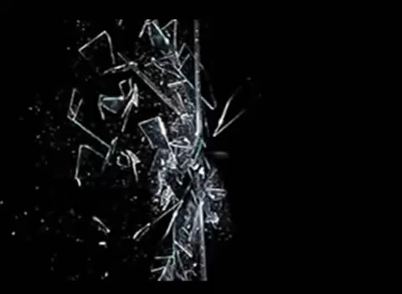
ما لصوت الذي تسمعينه؟
هل ينكسر الضوء؟

Slide 3
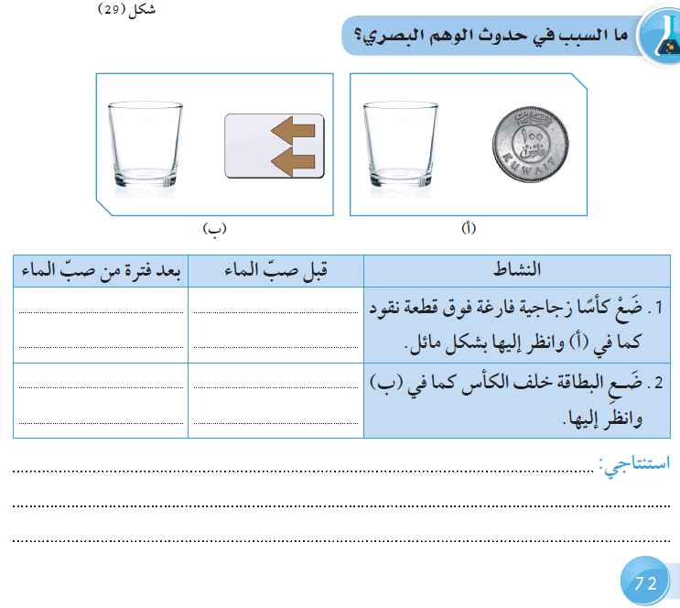
لا أرى قطعة النقود
أرى قطعة النقود
يتغير اتجاه الأسهم و تصبح مكبرة و قريبة
أرى الأسهم في اتجاه معين
يحدث الوهم البصري بسبب ظاهرة انكسار الضوء . و قد نرى الجسم في موضع غير موضعه الحقيقي ، و قد لا نراه لأن الأشعة المنكسرة لا تصل إلى العين .

Slide 4
انكسار الضوء هو تغير مسار الضوء عند انتقاله بين وســـــطين شفافين مختلفين في الكثافة الضوئية ، و يحدث بسبب اختلاف سرعة الضوء نتيجة الاختلاف في كثافة الوسط .

